Slide 1
第七堂 Models與資料庫
活用Django4建構動態網站的16堂課

Slide 2
學習目標
網站與資料庫
資料庫簡介、規劃網站需要的資料庫、資料表內容設計、models.py設計
活用Models製作網站
建立網站、網站模板製作、多資料表整合查詢網頁製作、調整admin管理網頁的外觀
在Django使用MySQL資料庫系統
安裝MySQL、商用MySQL伺服器、DB Browser for SQLite、使用Docker安裝MySQL伺服器

Slide 3
資料庫簡介
是一個有系統、組織過的資料格式，透過特定的介面存取的資料集合
存取這些資料內容的系統就叫做資料庫系統Database Management System，簡稱DBMS
網頁伺服器所使用的資料庫系統大多為關聯式資料庫系統，目前MySQL為免費版本中最受歡迎的系統
Django中，預設的資料庫管理系統是SQLite（可以透過系統設定修改為其它系統）

Slide 4
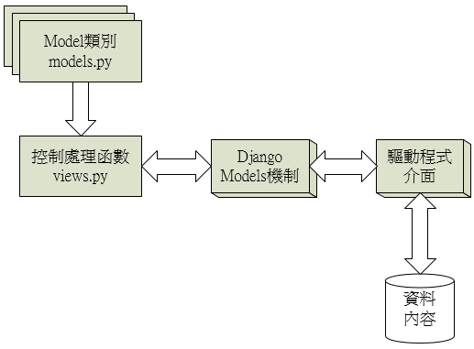
資料庫簡介
在Django操作資料庫之示意圖
Notes:
架構設計及介面的重要及可擴充性：可透過介面支援不同的資料庫及語法，上層django只要用一套同樣orm方式來存取database即可，非常方便

Slide 5
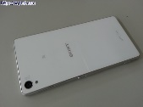
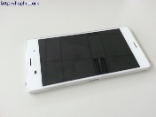

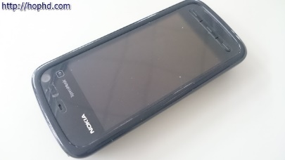
規劃網站需要的資料庫
假設要建立一個中古手機展示網站（先不考慮訂購功能），資料庫該如何規劃呢？如下表
庫存機 | 廠牌 | 型號 | 出廠年 | 說明 | 價格 | 照片
超值4G備用機 | Infocus | M370 | 2015 | 九成新機，少用，可雙卡 | 1,000 | 暫缺
古董Nokia備用機 | Nokia | 5800 XM | 2010 | 外觀良好，一切功能正常 | 200
Notes:
網站設計首先規劃資料庫，也是系統及架構設計的精神
觀察哪些欄位有重覆的data? 廠牌和型號，所以這兩個要獨立出來自成一個資料表
年份和價格雖然也會有相同的data，但它們是單純的數字而已不須獨立出來一個資料表

Slide 6

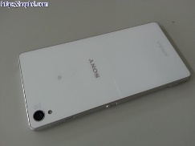
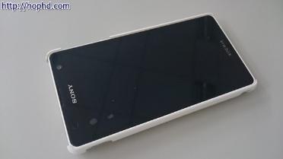
規劃網站需要的資料庫
高級Z3美機 | SONY | Xperia Z3 | 2015 | 少見二手機釋出，機會難得 | 8,000
SONY中古旗艦機 | SONY | Xperia TX | 2013 | 雖然年代久了些，但是仍然很好用，附保護殻 | 2,500
Notes:
重覆的data用顏色(紅、藍)標示出來

Slide 7
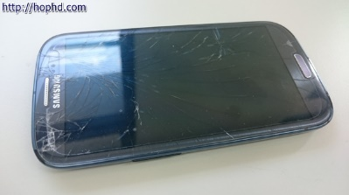
規劃網站需要的資料庫
SONY TX美型機 | SONY | Xperia TX | 2013 | 美形SONY旗艦，實體相機按鍵，隨身拍好幫手 | 2,200 | 暫缺
S3零件機 | Samsung | S3 | 2013 | 螢幕已裂，但其它功能正常 | 200

Slide 8
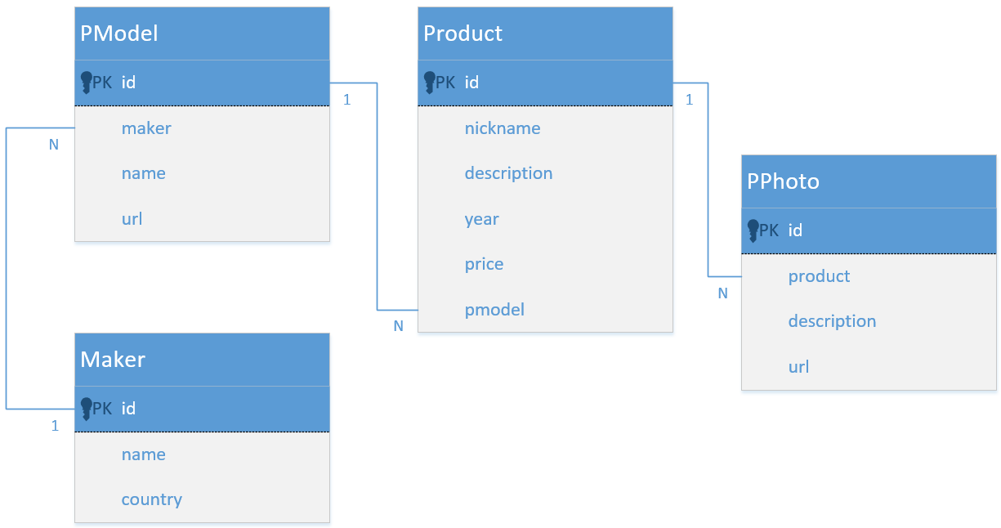
規劃網站需要的資料庫(product是主表)
二手機網站的資料表關係圖
Notes:
產品可對應多個照片
Maker品牌可對應多個型號(pmodel)
Pmodel也可對應多個二手手機product(例同型號但不同年份或是批號、顏色)
maker為何不放在product table內? 像pmodel一樣? 而是和model建立連結?
一、maker和model是有關聯性的，所以另外拉出來，而maker是n角色，model是1角色，所以由model來連結product
舊的想法：猜測因為已經可透過pmodel連接就可以取得資料，所以就不再多放一個欄位在product內(會多一個欄位)

Slide 9
資料表內容設計
網站資料庫之資料表用途說明
資料表資料表 | 用途
Maker | 所有手機廠商列表
PModel | 手機規格名稱以及網址資訊
Product | 目前庫存的手機列表
PPhoto | 二手機照片
Notes:
m-model

Slide 10
資料表內容設計
Maker製造商資料表欄位格式說明
PModel手機型號料表欄位格式說明
Maker資料表之欄位 | 格式 | 說明
name | 字元，最多10個字元 | 廠商名稱
country | 字元，最多10個字元 | 廠商所屬國家
PModel資料表之欄位 | 格式 | 說明
maker | 指向Maker | 製造商名稱
name | 字元，最多20個字元 | 用來顯示手機款式名稱
url | URL格式 | 說明此手機規格的網址
Notes:
mf-foreign
PModel資料表需要的欄位,以及此欄位可能需要使用的資料格式說明如表7-4所
示。其中ur欄位用來指向手機規規格的網址,這個網址可以直接連結到網際網路上一些提供
手機詳細規格的網站,因為它是一個網址,所以也可以是一個圖片檔案的連結,在這個例
子中,我們就利用一個預先製作好的「資料準備中」圖形檔連結作為預設值,讓一些手機
的型號如果還暫時找不到規格網頁的話可以使用。

Slide 11
資料表內容設計
PPhoto二手機照片資料表欄位格式說明
PPhoto資料表之欄位 | 格式 | 說明
product | 指向Product | 產品名稱
description | 字元，最多20個字元 | 說明此照片的內容
url | URL格式 | 儲存此照片的網址
Notes:
PPhoto 資料表需要的欄位,以及可能需要使用的資料格式說明如表7-5所示。照片
內容的部份,比較簡單的方法是把照片先上傳到第三方的照片管理網站,在上傳之後再取
得其網站的連結網址,然後放在url的欄位中,因此使用URL格式即可,我們也可以選擇
把照片檔案放在網站的 media 資料夾下,然後再把該照片的檔案名稱儲存在資料表中,這
也是一種解決的方法。在這個例子中,我們兩個欄位均使用,在顯示的時候讀者可以自行
選擇顯示其中之一即可。

Slide 12
資料表內容設計(無庫存欄位)
Product二手機產品資料表欄位格式說明
Product資料表之欄位 | 格式 | 說明
pmodel | 指向PModel | 手機規格
nickname | 字元，最多15個字元 | 本手機的簡單說明
description | 文字欄位 | 此手機的詳細說明
year | 正整數 | 製造年份
price | 正整數 | 售價
Notes:
需要特別留意的一點是,因為二手機的特性,我們假設
每一支二手機的情況都不同(外觀新舊及年份),因此每一個產品項目就只會有1支二手機,所以在資料欄位
中就沒有「庫存數量」這一類的項目。

Slide 13
models.py設計
的models.py內容編寫如下所示的內容：
from django.db import models
class Maker(models.Model):
name = models.CharField(max_length=10)
country = models.CharField(max_length=10)
def __str__(self):
return self.name

Slide 14
models.py設計
class PModel(models.Model):
maker = models.ForeignKey(Maker, on_delete=models.CASCADE)
name = models.CharField(max_length=20)
url = models.URLField(default='http://i.imgur.com/Ous4iGB.png')
def __str__(self):
return self.name

Slide 15
(Python 是以類別名稱後面小括號內的內容來指定父類別(繼承父class),
class Product(models.Model):
pmodel = models.ForeignKey(PModel, on_delete=models.CASCADE)
nickname = models.CharField(max_length=15, default='超值二手機')
description = models.TextField(default='暫無說明')
year = models.PositiveIntegerField(default=2016)
price = models.PositiveIntegerField(default=0)
def __str__(self):
return self.nickname
class PPhoto(models.Model):
product = models.ForeignKey(Product, on_delete=models.CASCADE)
description = models.CharField(max_length=20, default='產品照片')
url = models.URLField(default='http://i.imgur.com/Z230eeq.png')
media = models.CharField(max_length=100, default="")
def __str__(self):
return self.description
Notes:
每一張資料表均對應到一個類別,類別的命名習慣第一個英文字母為大寫,為了日後
在編寫程式內容時,不至於把類別名稱和該類別的物件實例混淆,請務必遵循一些重要的
命名習慣。
每一個資料類別均繼承自models.Model類別(Python 是以類別名稱後面小括號內
的內容來指定父類別(繼承父class),在此例中的資料表類別之父類別均為models.Model)。每一個類別
中,屬性名稱後面接的 models.xxFieldxxxx=??)是設定欄位格式的方法,其內容在本書
的表4-2以及表4-3均有詳細的說明,如果不清楚的話,可以再回去複習一下。

Slide 16
models.py設計
on_delete=models.CASCADE這個屬性則是設定當被參照的物件（Maker）如果被刪除時，此參照物件（PModel）也要一併執行刪除的動作。
其它常設定的動作如下所示：
models.PROTECT：禁止刪除並產生一個Exception（ProtectedError）
models.SET_NULL：把外來鍵設定為null¸ 但是在規畫時此欄位要設定為可接受null
models.SET_DEFAULT：把外來鍵設定為預設值，但是在規畫時此欄位要設有預設值
models.DO_NOTHING：什麼事都不做
Notes:
ForeignKey指的是「外來鍵,或簡稱外鍵」,它負責指向另外一張表格的主鍵Primary
Key,表示這個表格是依附於另外一張表格之下。

Slide 17
建立網站
請透過以下指令建立網站dj4ch07以及mysite這個app：
django-admin startproject dj4ch07
cd dj4ch07
python manage.py startapp mysite
mkdir templates
mkdir static

Slide 18
建立網站
settings.py中的INSTALLED_APPS加入'mysite'
在TEMPLATES中設定DIRS為 BASE_DIR / 'templates'
在STATICFILES_DIRS中加入如下的內容：
STATIC_URL = 'static/'
STATIC_ROOT = BASE_DIR / 'staticfiles'
STATICFILES_DIRS = [
BASE_DIR / 'static'
]

Slide 19
urls.py
from django.contrib import admin
from django.urls import path
from mysite import views
urlpatterns = [
path('admin/', admin.site.urls),
path('', views.index),
]

Slide 20
建立網站
到models.py中加入上一小節的內容，接著到admins.py中，加入以下的設定：
from django.contrib import admin
from mysite import models
admin.site.register(models.Maker)
admin.site.register(models.PModel)
admin.site.register(models.Product)
admin.site.register(models.PPhoto)
Notes:
因import admin 所以
使用admin開頭之method(方法)，括號內打model加上”.”
就會出現已建立的model有哪些可選

Slide 21
views.py及index.html
views.py
from django.shortcuts import render
def index(request):
return render(request, "index.html", locals())
index.html
<h2>Hello</h2>
Notes:
因為上面有使用到index.html,所以也需要在 templates 資料夾下建立一個index.
html檔案,

Slide 22
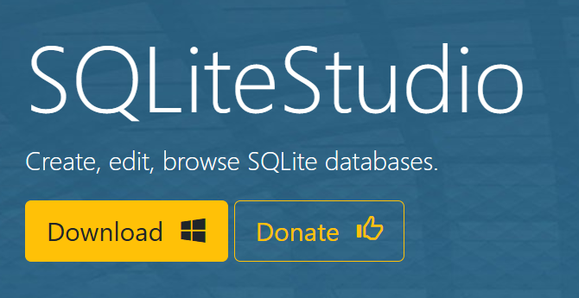
輸入資料有csv可import or copy sqlite file 注意匯入的順序maker>model>product>photo CSV的欄位順序也要注意：foreignKey要放最後 例photo.csv的product_id沒放最後會有error Could not commit transaction for imported data: FOREIGN KEY constraint failed
建立admin網頁要使用的super user：
python manage.py makemigrations
python manage.py migrate
python manage.py createsuperuser
python manage.py runserver
因為匯入時會參照fkey，所以若先匯入photo而沒匯product就會出現fkey錯誤
shttps://sqlitestudio.pl/
Notes:
Name:admin
pass:12345678

Slide 23
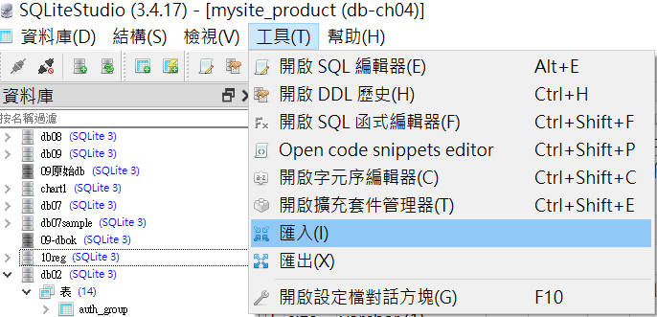
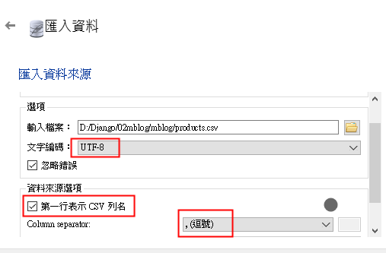
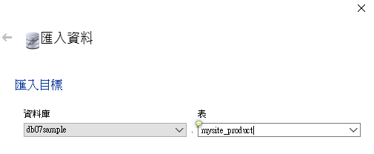
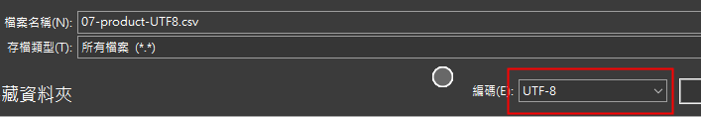
將csv用小作家開啟，並另存新檔，編碼選utf8來轉換

Slide 24
makemigrations指令會產生的正確訊息
(dj4ch07) D:\projects\dj4book\dj4ch07\dj4ch07>python manage.py makemigrations
System check identified some issues:
Migrations for 'mysite':
mysite\migrations\0001_initial.py
- Create model Maker
- Create model PModel
- Create model Product
- Create model PPhoto

Slide 25
migrate會產生的正確訊息
(dj4ch07) D:\projects\dj4book\dj4ch07\dj4ch07>python manage.py migrate
Operations to perform:
Apply all migrations: admin, auth, contenttypes, mysite, sessions
Running migrations:
Applying contenttypes.0001_initial... OK
Applying auth.0001_initial... OK
Applying admin.0001_initial... OK
Applying admin.0002_logentry_remove_auto_add... OK
Applying admin.0003_logentry_add_action_flag_choices... OK
Applying contenttypes.0002_remove_content_type_name... OK
Applying auth.0002_alter_permission_name_max_length... OK
Applying auth.0003_alter_user_email_max_length... OK
Applying auth.0004_alter_user_username_opts... OK
Applying auth.0005_alter_user_last_login_null... OK
Applying auth.0006_require_contenttypes_0002... OK
Applying auth.0007_alter_validators_add_error_messages... OK
Applying auth.0008_alter_user_username_max_length... OK
Applying auth.0009_alter_user_last_name_max_length... OK
Applying auth.0010_alter_group_name_max_length... OK
Applying auth.0011_update_proxy_permissions... OK
Applying auth.0012_alter_user_first_name_max_length... OK
Applying mysite.0001_initial... OK
Applying sessions.0001_initial... OK

Slide 26
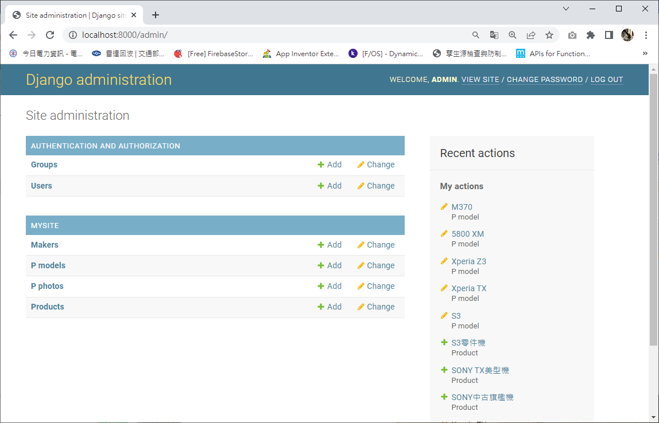
建立網站
二手機管理後台首頁畫面
Notes:
建立data或是copy現成的db.sqlite3之後，若不知原有的super user帳號admin:12345678，就重新再建立一個新的，用此新帳號進入admin管理後台即可
若欄位名稱有錯而產生錯誤，修改models.py後，再migrations then migrate

Slide 27
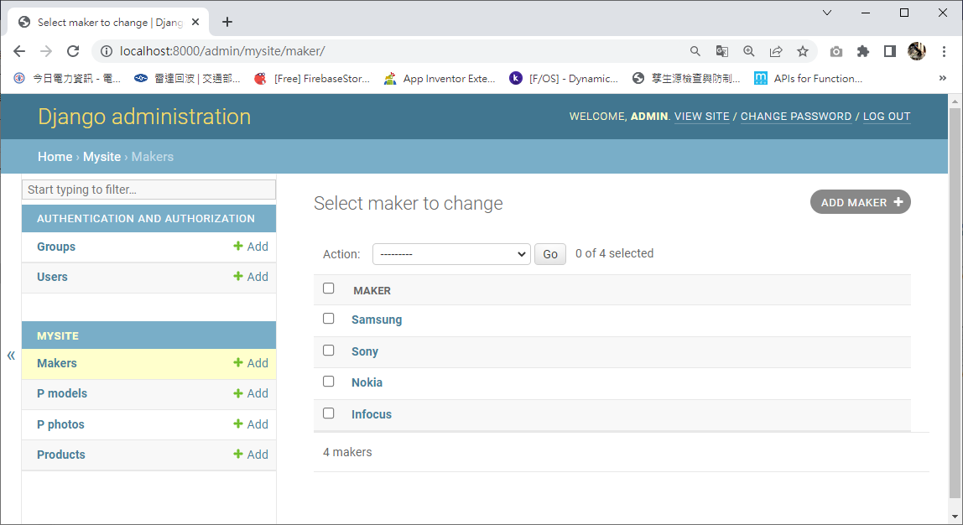
建立網站(資料如何建立的?直接copy ch07的)
二手機管理後台Maker製造商管理畫面
Notes:
A-admin_view
class ProductAdmin(admin.ModelAdmin):
list_display = ["nickname", 'description', 'pmodel', 'year', 'price']

Slide 28
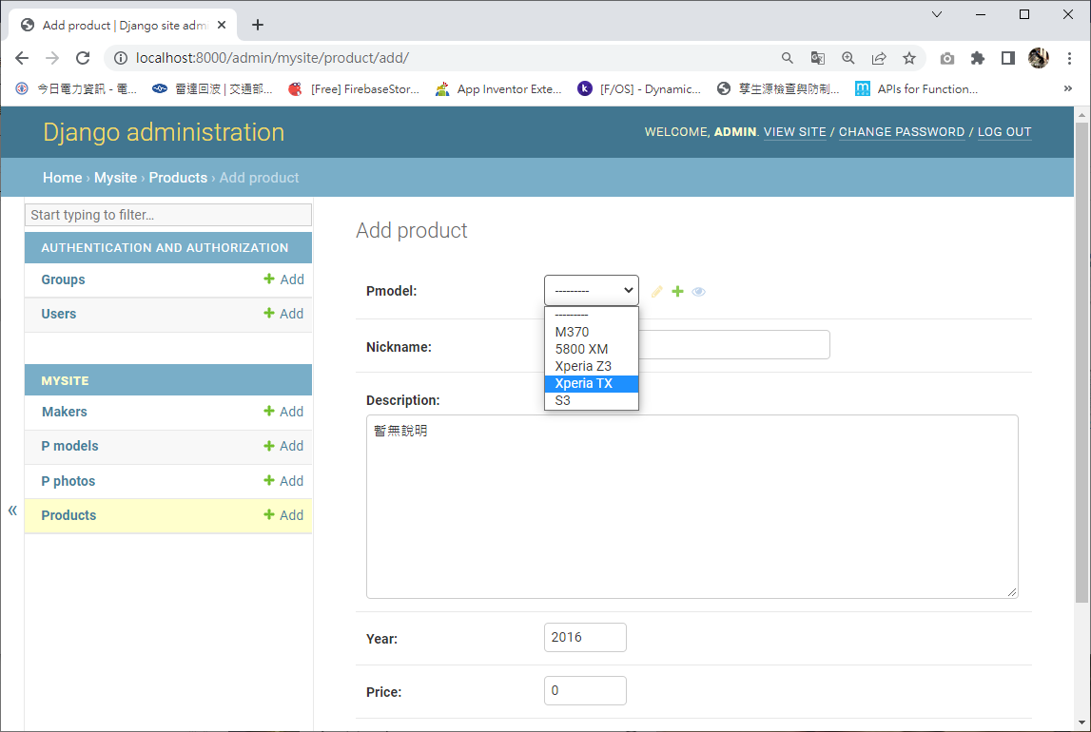
說明因product有外來鍵連結到pmodel，所以會有下拉選單可選，也可試試新增，會產生一筆資料
二手機管理後台新增二手機產品頁面
Notes:
說明因product有外來鍵連結到pmodel，所以會有下拉選單可選
也可試試新增，會產生一筆資料

Slide 29
網站模板製作(使用06公司的模板)要把其他沒有的url先拿掉或改href="#"
在base.html中預留了2個block，分別是title和content
header.html主要是提供本網站的每一個網頁用的標題以及選單，其內容如下：
<!-- header.html (dj4ch07 project) -->
<nav class='navbar navbar-default'>
<div class='container-fluid'>
<nav class="navbar navbar-expand-lg bg-body-tertiary">
<div class="container-fluid">
<a class="navbar-brand" href="#"> DJ中古機賣場</a>
<button class="navbar-toggler" type="button" data-bs-toggle="collapse" data-bs-target="#navbarNavAltMarkup" aria-controls="navbarNavAltMarkup" aria-expanded="false" aria-label="Toggle navigation">
<span class="navbar-toggler-icon"></span>
</button>
<div class="collapse navbar-collapse" id="navbarNavAltMarkup">
<div class="navbar-nav">
<a class="nav-link active" aria-current="page" href="/">Home</a>
<a class="nav-link" href="/admin">後台管理</a>
</div>
</div>
</div>
</nav>
</div>
</nav>
Notes:
Base.html !b5-$ 自行建立Base.html主要是加上bootstrap的link和2個block
Header.html B5-navbar-default
Header:先加一個container (可不加)再加一個navbar-default

Slide 30
網站模板製作
footer.html則是放置本網站的logo圖標以及版權聲明
<!-- footer.html (dj4ch07 project) -->
<hr>
{% load static %}
<img src="{% static "images/logo.png" %}" width=100>
<em>Copyright 2023 <a href='https://104.es'>https://104.es</a>. All rights reserved.</em>
說明：static/images/logo.png ="{% static "images/logo.png" %}"
Notes:
footer.html 則是放置本網站的logo 圖標以及版權聲明,這個檔案請自行備妥放在
Static/images資料夾(請自行建立)底下,並命名為logo,png,
記得加load static 和tag來加img路徑
可先試不加load static直接用 static/images/logo.png

Slide 31
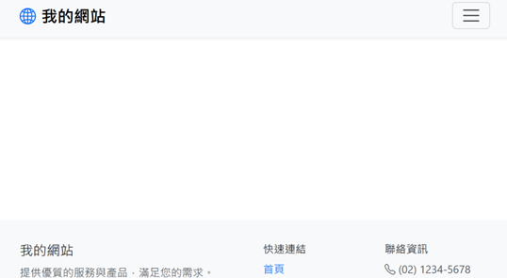
網站模板製作
index.html的內容：
<!-- index.html (dj4ch07 project) -->
{% extends "base.html" %}
{% block title %}DJ中古機賣場{% endblock %}
{% block content %}
<div class='container' align=center>
<!-- 這裡放我們要呈現的內容 -->
</div>
{% endblock %}

Slide 32
多資料表整合查詢網頁製作
假設我們要呈現的內容就是products這個串列資料，並使用HTML的表格功能顯示的話，可用一個迴圈解決，在block content中：
{% for p in products %}
{% if forloop.first %}
<table>
<tr bgcolor='#cccccc'>
<td width=250>庫存手機</td>
<td width=150>廠牌/型號</td>
<td width=50>出廠年</td>
<td>價格</td></tr>
{% endif %}
Notes:
(以下這些程式碼請放在index.html的<div class='container'
align=center=0 與</div>之間:

Slide 33
說明p.pmodel.maker.name= p.pmodel.maker 注意：是pmodel 不是 model p.pmodel.name
<tr bgcolor='{% cycle "#ffccff" "ccffcc" %}'>
<td>{{ p.nickname }}</td>
<td>{{ p.pmodel.maker.name }}/{{ p.pmodel.name }}</td>
<td>{{ p.year }}</td>
<td align=right>{{ p.price }}</td>
</tr>
{% if forloop.last %}
</table>
{% endif %}
{% empty %}
<h3>目前沒有庫存的中古機可以賣，真抱歉</h3>
{% endfor %}
因為我們定義self=self.name，但最正確做法還是要加name來指定這個欄位最確實
Notes:
注意：是pmodel 不是 model(因為product資料表內的model欄位名稱是pmodel
這行有沒有加name結果似乎是一樣的，因為我們定義self=self.name，但最正確做法還是要加name來指定這個欄位最確實
<td>{{ product.pmodel.maker }}/{{ product.pmodel.name }}</td>

Slide 34
urls.py的網址對應
urls.py中，加上index的網址對應：
from django.contrib import admin
from django.urls import path
from mysite import views
from django.conf import settings
from django.conf.urls.static import static
urlpatterns = [
path('admin/', admin.site.urls),
path('detail/<int:id>', views.detail, name = 'detail-url'),
path('', views.index),
] + static(settings.MEDIA_URL, document_root=settings.MEDIA_ROOT)
Notes:
可說明static vs media的設定不同，課本 Page7-16
static不用在urlpatterns加static()，只有media須另外加
但要在html加上{% load static %}
引用方式：<img src="{% static "images/logo.png" %}" alt="沒圖案">

Slide 35
在settings.py中加上media檔案設定
MEDIA_ROOT = BASE_DIR / 'media'
MEDIA_URL = 'media/’
說明static vs media的設定不同
只有media須另外加(因media沒有load static此語法)
就可直接用url的方式來引用
static不用在urlpatterns加static()，
但要在html加上{% load static %}(有此語法方式)
引用方式：<img src="{% static "images/logo.png" %}" >

Slide 36
(說明為何只用products就可以?) 用資料表關聯圖來說明
views.index的內容如下所示：
from django.shortcuts import render
from mysite import models
def index(request):
products = models.Product.objects.all()
return render(request, 'index.html', locals())
Notes:
為何只須得到products = models.Product.objects.all()就夠了?
因它是主資料表，可透過它用關連設定就可查到其他資料表的內容

Slide 37
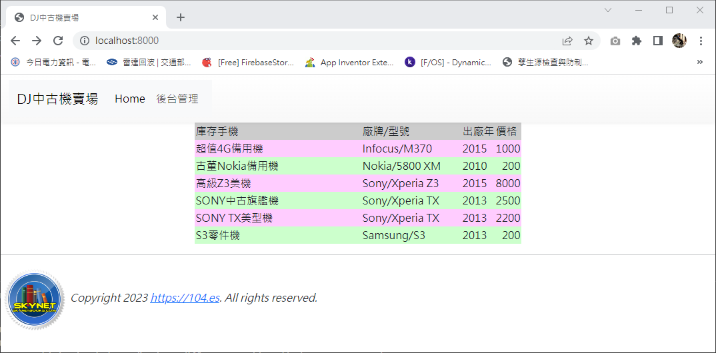
網站模板製作
第一版中古手機賣場網站的執行畫面
Notes:
此時出現error
File "D:\project\dj4book\phone07\phone07\urls.py", line 26, in <module>
path('detail/<int:id>', views.detail, name = 'detail-url'),
AttributeError: module 'mysite.views' has no attribute 'detail’
先將這行mark，因為還沒有detail function

Slide 38
網站模板製作
加入瀏覽每一個產品細節的功能
使用網址/detail/{id}來當做是瀏覽產品詳細內容的參數
path('detail/<int:id>', views.detail, name = 'detail-url'),
在index.html列出所有的手之後，要在原本顯示庫存手機的欄位內容加上連結，使用"detail-url"改寫如下：
<td><a href='{% url "detail-url" p.id %}'>{{ p.nickname }}</a></td>
Notes:
練習<td>{{ p.nickname }}</td>

Slide 39
網站模板製作(說明images會有很多筆，因為一個product對應多個pphoto也就是一對多)
用product的id來當做是存取手機細節資料的索引值，因為它是預設的Primary Key，是唯一的值
views.detail的內容如下所示：
def detail(request, id):
try:
product = models.Product.objects.get(id=id)
(此時product的值是某個product id)
images = models.PPhoto.objects.filter(product=product)
except:
pass
return render(request, 'detail.html', locals())
用product ID來找對應的照片(1對多)
Notes:
images包含了整個Pphoto的所有欄位，所以要找到照片的欄位資料要用form image in images, then image.media，而不是直接用images

Slide 40
網站模板製作
detail.html如下所示的內容：
<!-- detail.html (dj4ch07 project) -->
{% extends "base.html" %}
{% block title %}{{product.nickname | default:"找不到指定的手機"}}{% endblock %}
{% block content %}
<div class='container' align=center>
{% if product %}

Slide 41
網站模板製作
<table>
<tr><td align=center><h3>{{ product.nickname }}</h3></td></tr>
<tr><td align=center>{{ product.description }}</td></tr>
<tr><td align=center>西元{{ product.year }}年出廠</td></tr>
<tr><td align=center>售價：NT${{ product.price }}元</td></tr>
Notes:
記得加table

Slide 42
(高級Z3美機才有照片)(紅色寫法照片有出來，要copy media/xxxx.jpg)(要有建立media的欄位)
{% for image in images %}
{% if forloop.first %}
<tr><td align=center>
{% endif %}
<img src='{{ image.url }}' width=350><br>
<img src="/media/{{image.media}}" width=350><br>
{% if forloop.last %}
</td></tr>
{% endif %}
{% empty %}
<tr><td align=center>暫無圖片</td></tr>
{% endfor %}
Notes:
如果讀者選擇把圖形檔案放在網站的media資料夾底下的話,那麼麼該行就要改為
<img src="/media/{{image.media}}" width=350><br>
Image.url 應該是http://127.0.0.1:8000/media/z301.jpg
另外load static寫法待確認
{% load static %}
<img src="{% static "images/logo.png" %}" alt="logo" width="100" height="100">

Slide 43
可Demo Local JS5 files path 說明若無法用cdn連結時(有些公司會封鎖)
<link rel="stylesheet" href="/media/bs538m/css/bootstrap.min.css">
<script src="/media/bs538m/js/bootstrap.min.js">
</script>
實際載入方式會向圖片一樣，
是一個網站的ip網址+此路徑
例：三民書局、gogoro
(圖片按右鍵->連結網址->貼到broswer網址列 )
Notes:
如果讀者選擇把圖形檔案放在網站的media資料夾底下的話,那麼麼該行就要改為
<img src="/media/{{image.media}}" width=350><br>
Image.url 應該是http://127.0.0.1:8000/media/z301.jpg
另外load static寫法：
{% load static %}
<img src="{% static "images/logo.png" %}" alt="logo" width="100" height="100">

Slide 44
網站模板製作放</table>後面
</table>
{% else %}
<h2>找不到指定的手機</h2>
{% endif %}
</div>
{% endblock %}

Slide 45
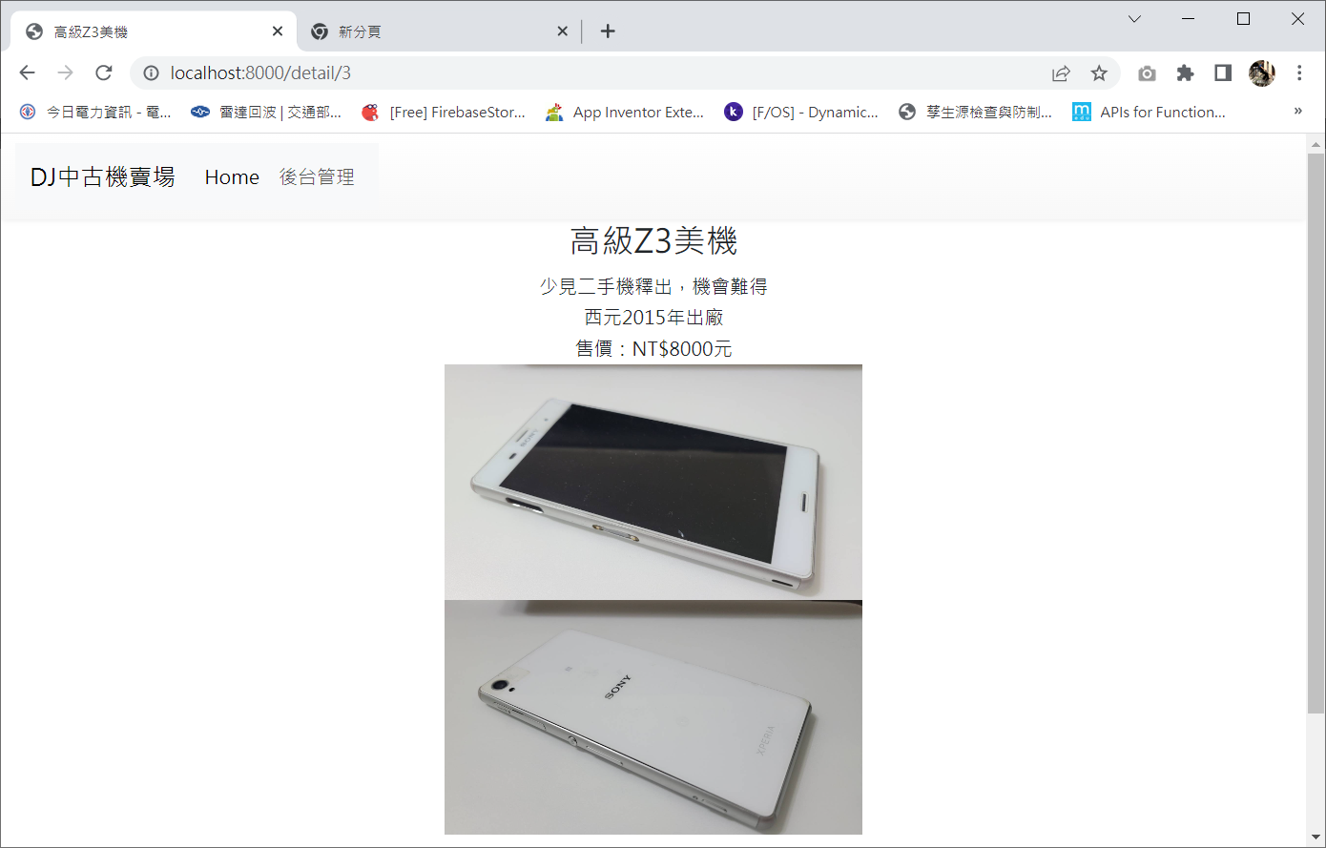
網站模板製作
detail.html的執行畫面

Slide 46
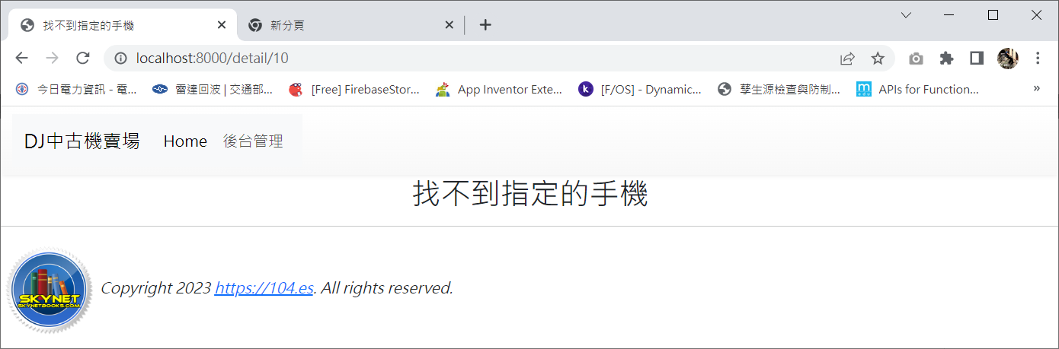
網站模板製作
找不到指定手機的畫面

Slide 47
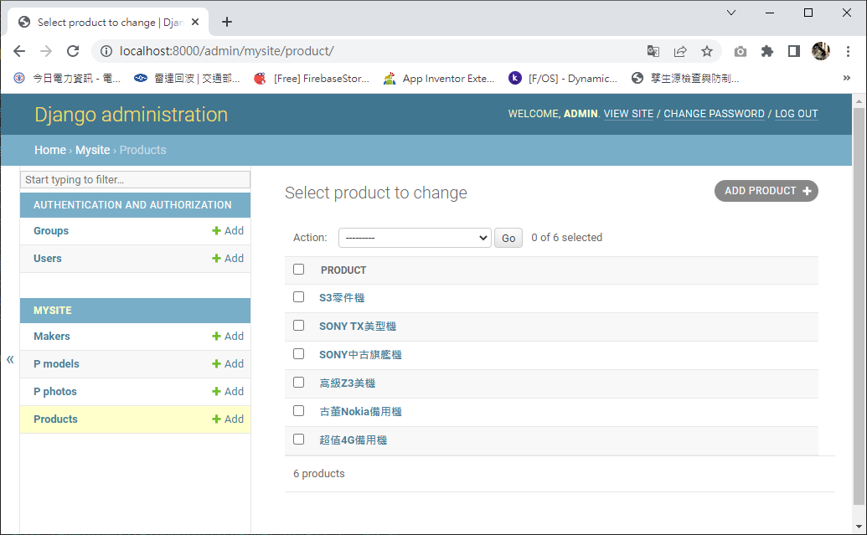
調整admin管理網頁的外觀
Product預設的管理頁面

Slide 48
調整admin管理網頁的外觀
原本admin.py中設定要管理的Model類別：
admin.site.register(models.Prodcut)
改為如下：
class ProductAdmin(admin.ModelAdmin):
list_display=('pmodel', 'nickname', 'price', 'year')
admin.site.register(models.Product, ProductAdmin)

Slide 49
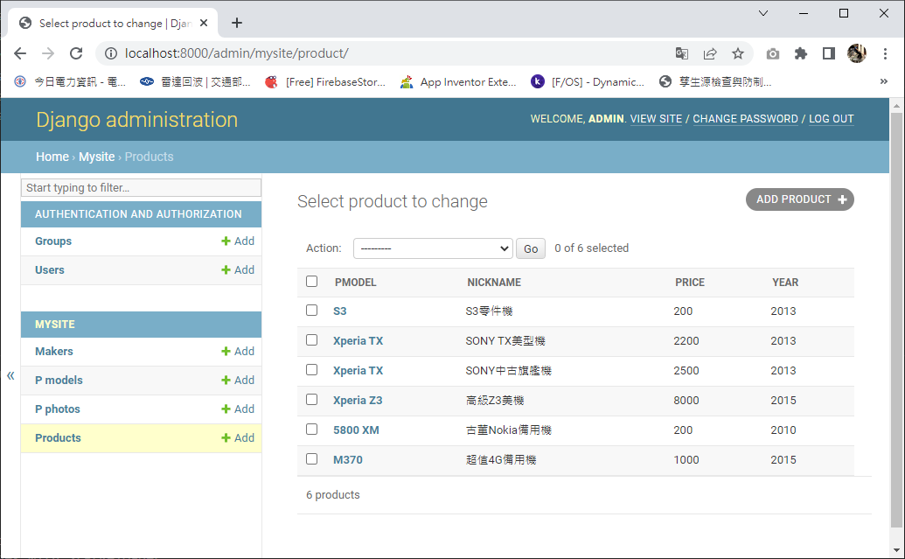
調整admin管理網頁的外觀
增加額外欄位的Product管理頁面

Slide 50
調整admin管理網頁的外觀
增加自訂排序的功能以及搜尋的功能，進一步把admin.py修改如下：
class ProductAdmin(admin.ModelAdmin):
list_display=('pmodel', 'nickname', 'price', 'year')
search_fields=('nickname',)
ordering = ('-price', )
admin.site.register(models.Product, ProductAdmin)

Slide 51
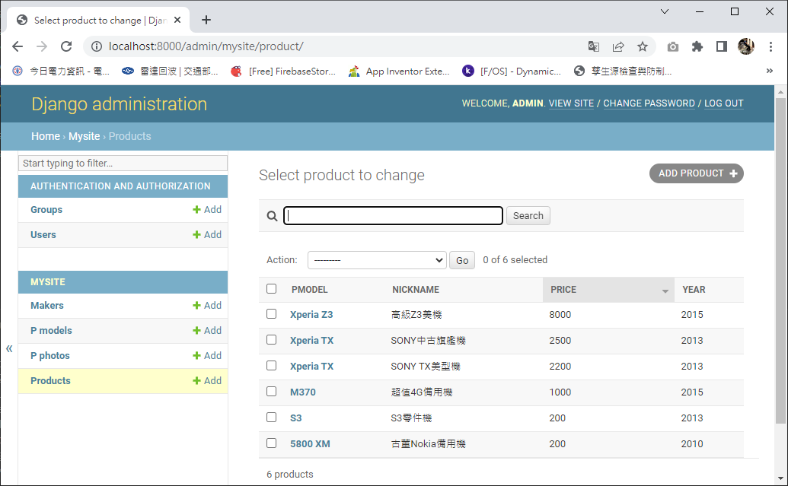
調整admin管理網頁的外觀
加上排序以及搜尋功能的產品管理頁面

Slide 52
調整admin管理網頁的外觀(verbose:別名)
同樣以Product這個類別為例，修改models.py：
class Product(models.Model):
pmodel = models.ForeignKey(PModel, on_delete=models.CASCADE, verbose_name='型號')
nickname = models.CharField(max_length=15, default='超值二手機', verbose_name='摘要')
description = models.TextField(default='暫無說明')
year = models.PositiveIntegerField(default=2016, verbose_name='出廠年份')
price = models.PositiveIntegerField(default=0, verbose_name='價格')
def __str__(self):
return self.nickname
Notes:
在admin,py中,admin.site.register(models.Prodcut)
現在則改為如下:
class ProductAdmin(admin.ModelAdmin):
List_display=('pmodel', 'nickname', 'price', 'year’)
search_fields=('nickname’,)
ordering = ('-price', )
admin.site.register(models.Product, ProductAdmin)

Slide 53

調整admin管理網頁的外觀
修正為中文欄位名稱的畫面例

Slide 54
在Django使用MySQL資料庫系統
SQLite只是一個測試用的小型資料庫系統，真正在網站中使用的資料庫還是要以MySQL之類的正式資料庫系統才行。
在本節中將會說明如何在自己的電腦中架構一個MySQL伺服器，並在Django網站中連接使用

Slide 55

在Django使用MySQL資料庫系統
https://mariadb.org/download/

Slide 56
安裝開發環境中的MySQL連接環境 (Ubuntu)
要在開發環境中使用MySQL做為後台的資料庫系統，有以下幾個步驟：
在開發環境中安裝MySQL伺服器
安裝Python和MySQL之間的連接驅動程式
修改settings.py中的設定，提供MySQL的連結資訊

Slide 57
安裝開發環境中的MySQL連接環境 (Ubuntu)
使用Ubuntu虛擬機做為開發環境，可以使用以下的指令安裝MySQL伺服器以及客戶端程式：
#apt-get update
#apt-get upgrade
#apt-get install mysql-server
#apt-get install mysql-client
#mysql_secure_installation
使用預設mysql -u root -p的MySQL交談式操作介面試試看能否順利登入進去。
登入之後，再使用「create database mydb;」建立一個待會在Django網站中要使用的資料庫mydb（名稱可自定）

Slide 58
安裝開發環境中的MySQL連接環境 (Ubuntu)
安裝mysql-python，屬於Python的MySQL驅動程式，步驟如下：
#apt-get install python3-dev libmysqlclient-dev
進入虛擬環境
#pip install mysqlclient
進入Python的交談式介面，測試是否能夠順利執行指令「import MySQLdb」

Slide 59
安裝開發環境中的MySQL連接環境 (Ubuntu)
到settings.py中修改資料庫的相關設定，如下所示：
DATABASES = {
'default': {
'ENGINE': 'django.db.backends.mysql',
'NAME': '資料庫名稱，此例為mydb',
'USER': '連接的帳號',
'PASSWORD': '密碼',
'HOST': 'localhost',
'PORT': '',
'OPTIONS': {
'init_command': "SET sql_mode='STRICT_TRANS_TABLES'",
},
}
}

Slide 60
安裝開發環境中的MySQL連接環境 (Ubuntu)
再執行指令
python manage.py makemigrations
python manage.py migrate
Django就會去連接本地端的資料庫，登入之後，把目前所有的資料庫的資料表結構重新在本地端的MySQL資料庫中建立一遍

Slide 61
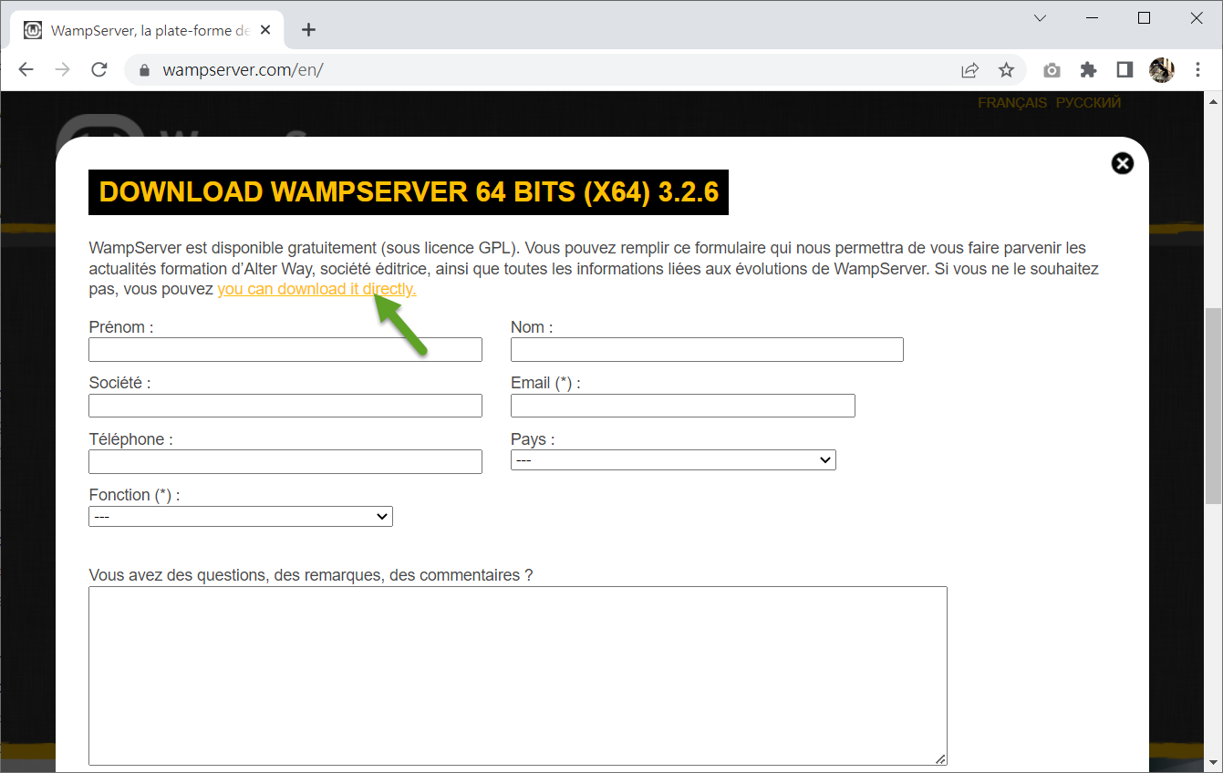
安裝開發環境中的MySQL連接環境 (Windows)
先在本地端安裝MySQL系統，在Windows下安裝WampServer
網址為：http://www.wampserver.com/en/
WampServer下載時的訊息

Slide 62
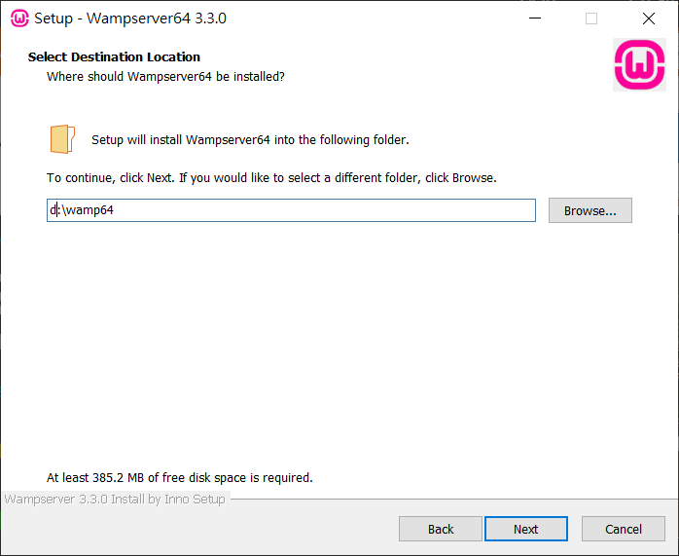
安裝開發環境中的MySQL連接環境 (Windows)
決定WampServer主目錄所在的位置

Slide 63
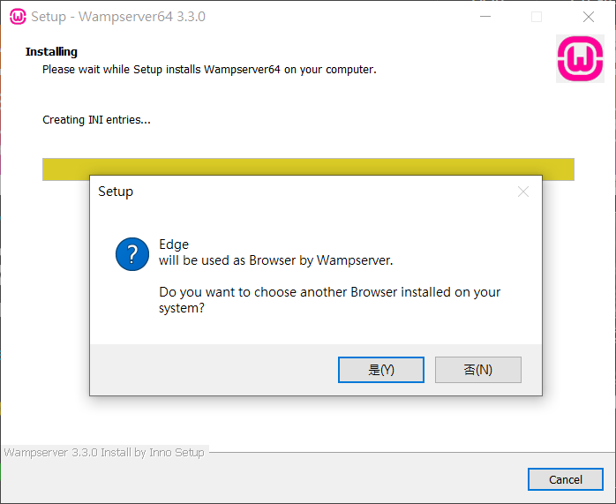
安裝開發環境中的MySQL連接環境 (Windows)
詢問是否變更預設的瀏覽器

Slide 64
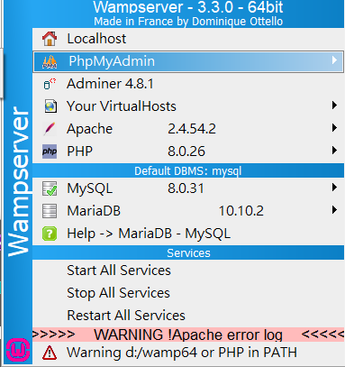
安裝開發環境中的MySQL連接環境 (Windows)
WampServer執行選單

Slide 65
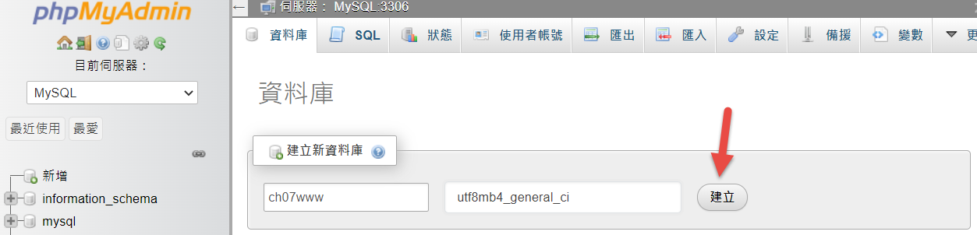
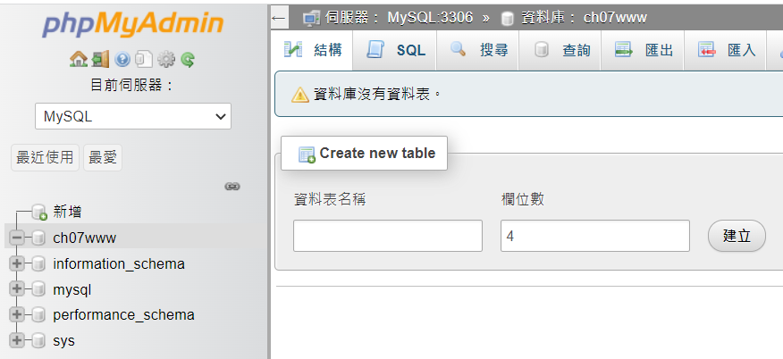
安裝開發環境中的MySQL連接環境 (Windows) mysql連不上，須解除密碼教學
在phpMyAdmin建立新的資料庫ch07www

Slide 66
安裝開發環境中的MySQL連接環境 (Windows)
安裝mysqlclient這個模組
pip install mysqlclient安裝mysqlclient
修改settings.py如下：
DATABASES = {
'default': {
'ENGINE': 'django.db.backends.mysql',
'NAME': 'chwww07',
'USER': 'root',
'PASSWORD': '密碼',
'HOST': 'localhost',
'PORT': ‘3306',
'OPTIONS': {
'init_command': "SET sql_mode='STRICT_TRANS_TABLES'",
},
}
}

Slide 67
安裝開發環境中的MySQL連接環境 (Windows)
執行
python manage.py makemigrations
python manage.py migrate
之後，網站ch07www即可順利地使用運行在本地端WampServer之下的MySQL伺服器

Slide 68
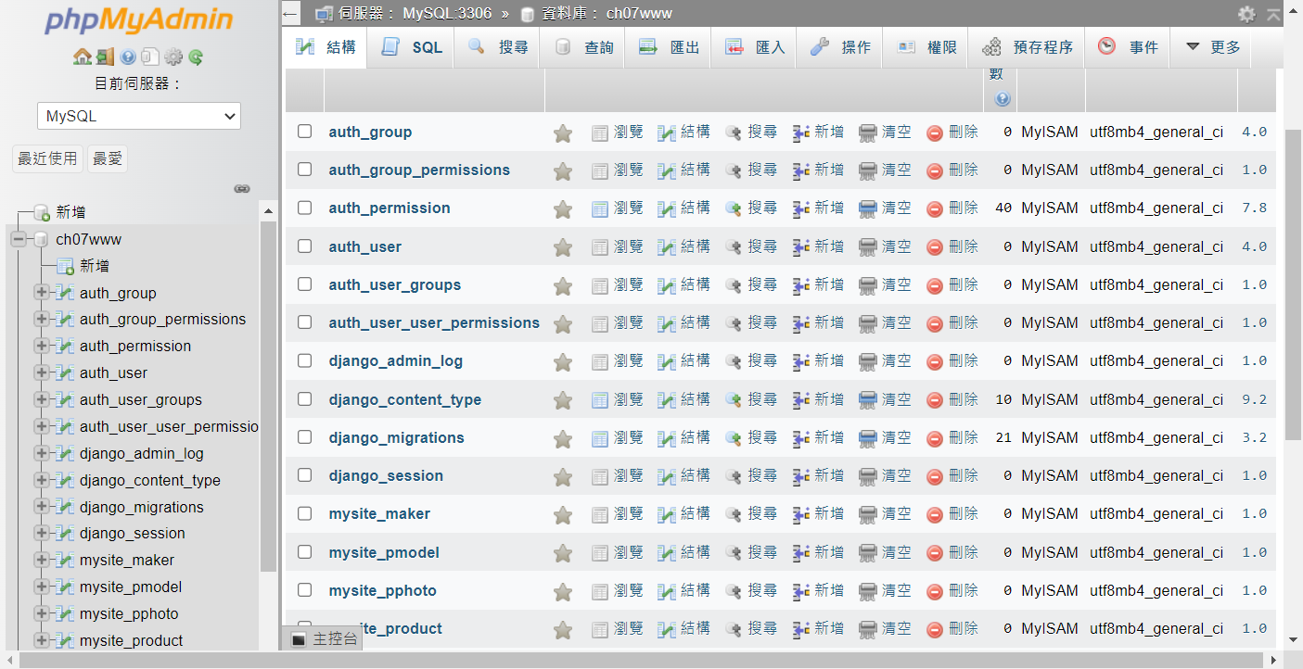
安裝開發環境中的MySQL連接環境 (Windows)
在WampServer的MySQL伺服器中建立的MySQL資料表

Slide 69
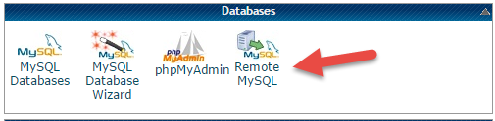
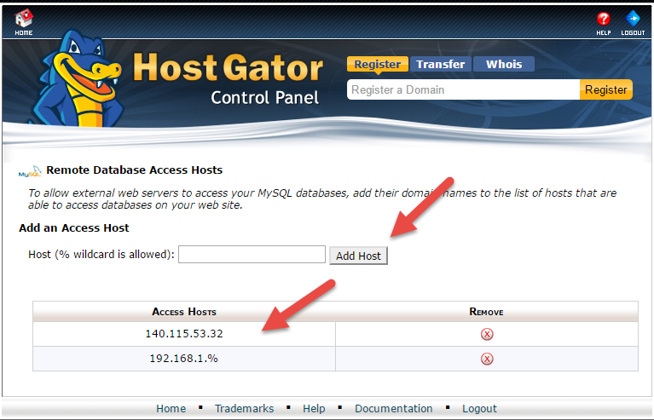
雲端主機的MySQL遠端連線設定

Slide 70
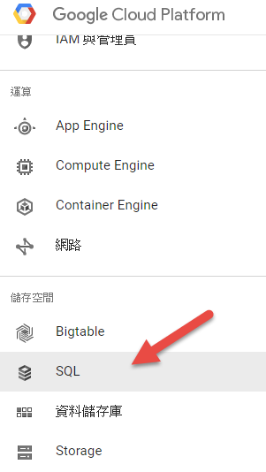
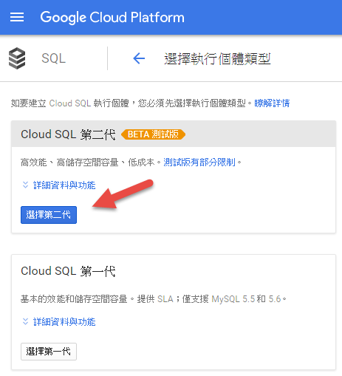
Google Cloud Platform的資料庫

Slide 71
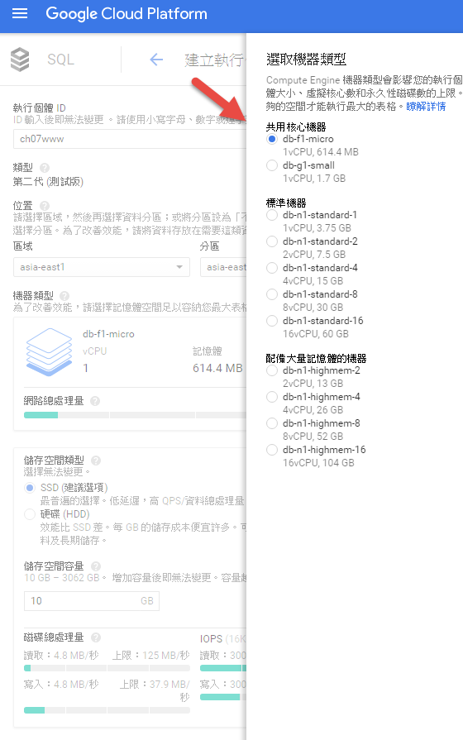
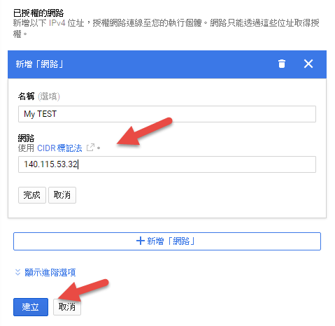
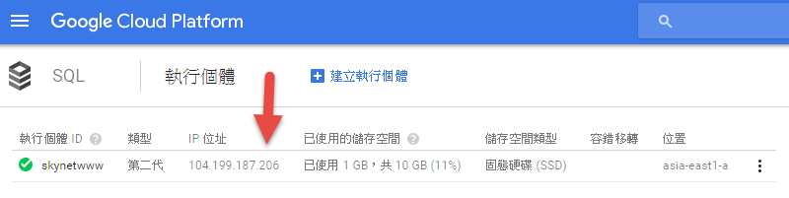
Google Cloud Platform的資料庫

Slide 72
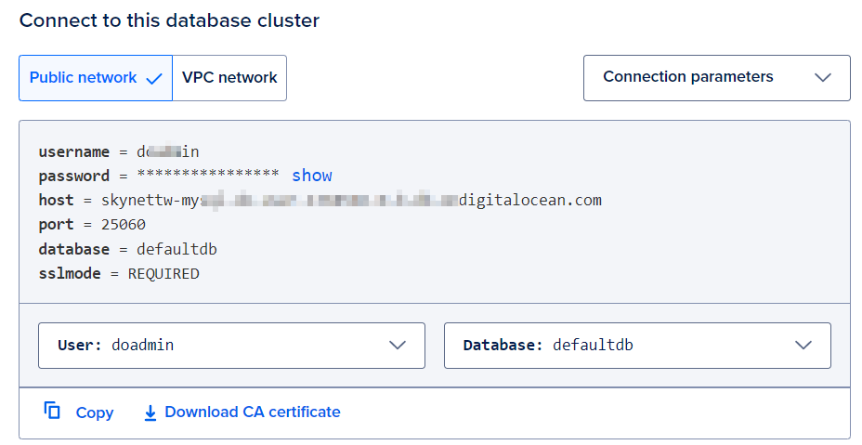
DigitalOcean資料庫介面

Slide 73
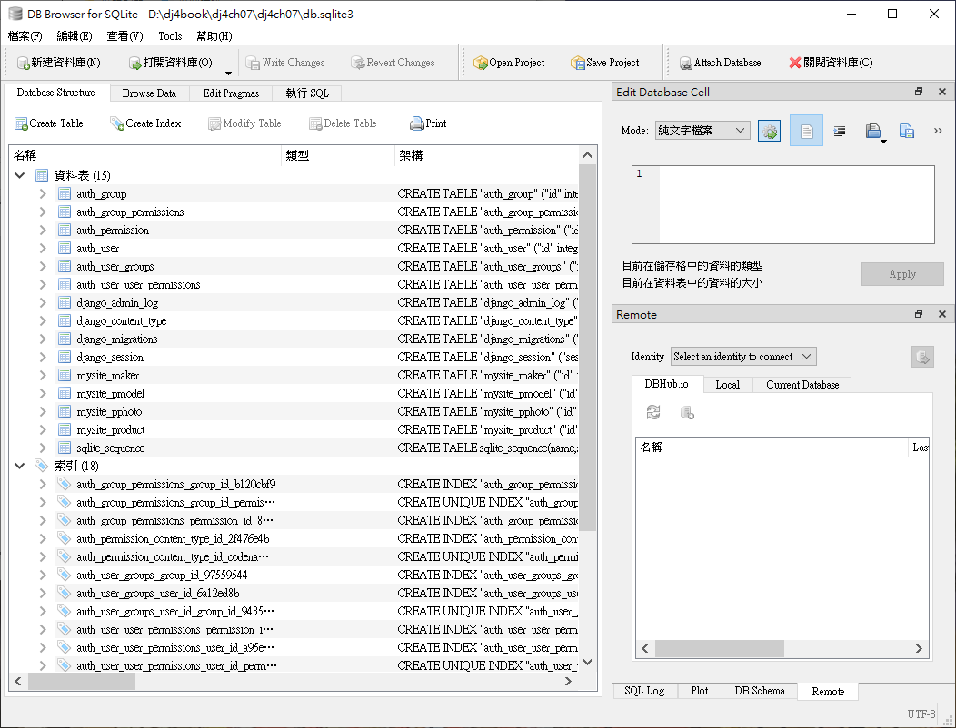
DB Browser for SQLite
https://sqlitebrowser.org/

Slide 74
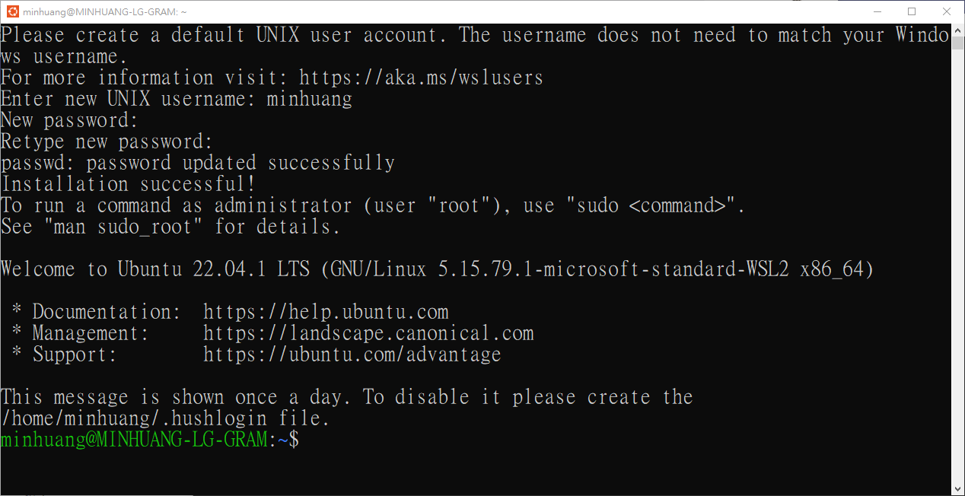
Windows Subsystem for Linux (WSL2)
wsl --list --online
wsl --install -d ubuntu

Slide 75
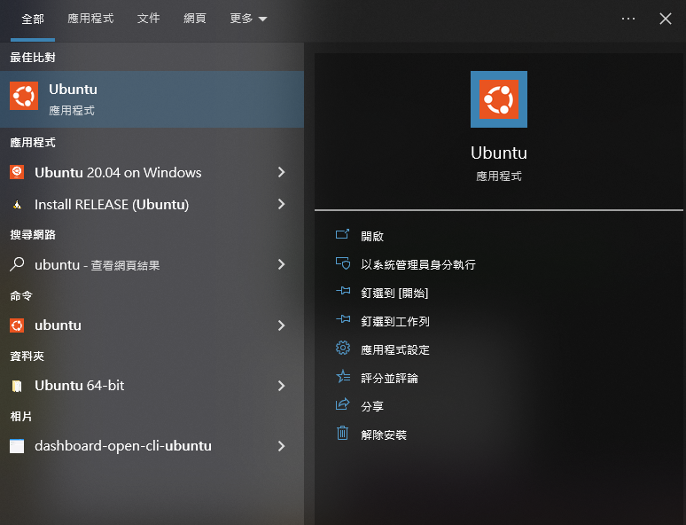
WSL2

Slide 76
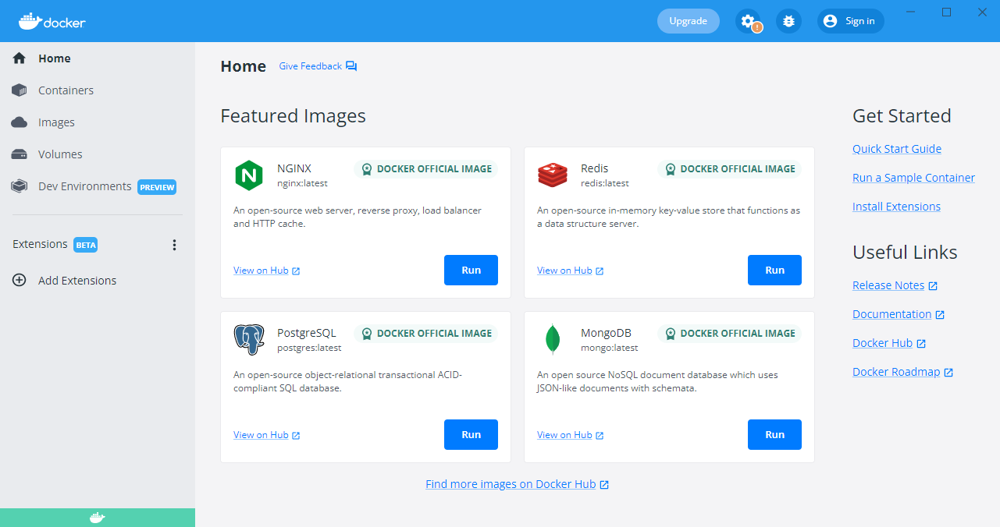
Docker Desktop for Windows
https://docs.docker.com/desktop/install/windows-install/

Slide 77
Docker 測試指令
(base) C:\Users\minhuang>docker run -d -p 82:80 docker/getting-started
Unable to find image 'docker/getting-started:latest' locally
latest: Pulling from docker/getting-started
c158987b0551: Pull complete
1e35f6679fab: Pull complete
cb9626c74200: Pull complete
b6334b6ace34: Pull complete
f1d1c9928c82: Pull complete
9b6f639ec6ea: Pull complete
ee68d3549ec8: Pull complete
33e0cbbb4673: Pull complete
4f7e34c2de10: Pull complete
Digest: sha256:d79336f4812b6547a53e735480dde67f8f8f7071b414fbd9297609ffb989abc1
Status: Downloaded newer image for docker/getting-started:latest
12f417266fa4b2e4d54c3c5ecaebdaa04902be8f61724ef1165f9590e37dc850

Slide 78
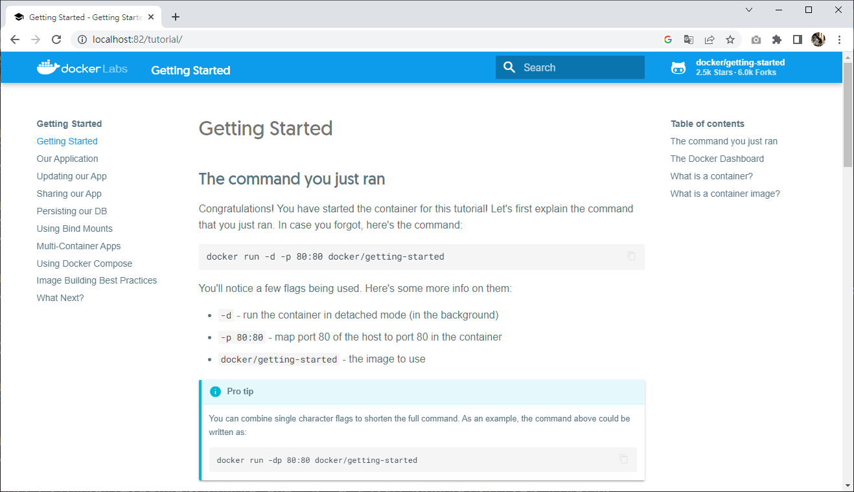
Docker測試指令執行後的網頁port:82

Slide 79
使用Docker指令建立 MySQL資料庫伺服器
(base) D:\dj4book\dj4ch07\dj4ch07>docker run -d -p 3307:3306 -v //d/dj4book/dj4ch07/dj4ch07/docker-mysql:/var/lib/mysql -e MYSQL_ROOT_PASSWORD=12345678 mysql
Unable to find image 'mysql:latest' locally
latest: Pulling from library/mysql
2c57acc5afca: Pull complete
0a990ab965c1: Pull complete
7acb6a84f0f1: Pull complete
6a2351a691a4: Pull complete
cdd0aae0ac1a: Pull complete
0c024d6bf869: Pull complete
e536ea8ecf65: Pull complete
d24661dff86b: Pull complete
95ef82dfce7a: Pull complete
c9a31e1bffa1: Pull complete
4edb4789da39: Pull complete
Digest: sha256:6f54880f928070a036aa3874d4a3fa203adc28688eb89e9f926a0dcacbce3378
Status: Downloaded newer image for mysql:latest
bf71dc2d0397ffe1f79c3973b4cc1568b310578cc163a7cb46414dc2a67a30ef

Slide 80
使用Docker-Compose建立phpMyAdmin 可參考https://104.es的教學
docker-compose.yml
version: '3.1'
services:
db:
image: mariadb:10.3
restart: always
environment:
MYSQL_ROOT_PASSWORD: notSecureChangeMe
volumes:
- db:/var/lib/mysql
ports:
- 3307:3306
phpmyadmin:
image: phpmyadmin
restart: always
ports:
- 8083:80
environment:
- PMA_ARBITRARY=1
volumes:
db:

Slide 81
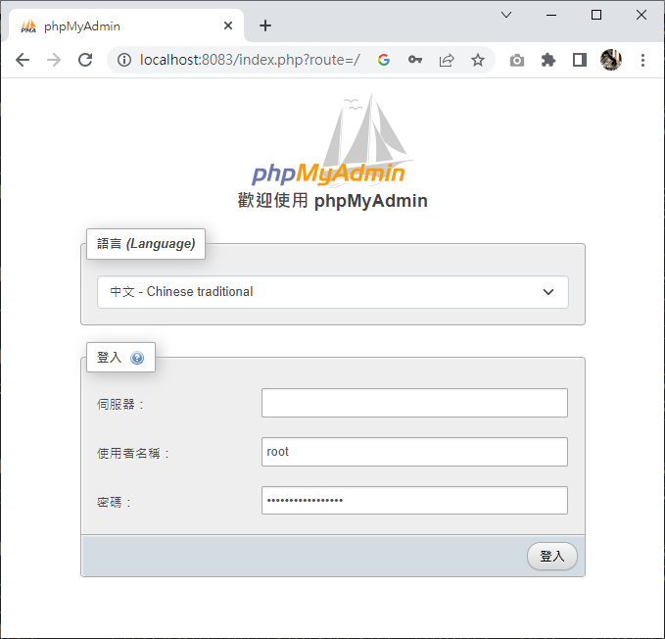
執行結果

